Slide 1

江苏艾道科信息技术有限公司
计算机技术领域非全日制专业学位研究生招 生 计 划
Notes:
首页

Slide 2
公司简介
江苏艾道科信息技术有限公司是一家从事软件系统平台、物联共性平台、安防系统研发型公司。主要提供公安指挥系统、云视频、智能分析、大数据分析、智慧城市综合系统开发与后期技术支持服务。
公司拥有雄厚的技术实力，与西安电子科技大学，中国科学院物联网研究发展中心（江苏物联网研究发展中心）、河南工业大学等一批科研院所联合建立研发中心，为公司的创新发展提供了强大的技术支撑。团队深刻理解国际前沿和流行的互联网技术、安防技术和软件应用设计理念。同时在开发领域页拥有着雄厚技术与实战经验。项目承接方面，艾道科一直为不同客户量身定制符合其需求的设计开发方案，力求提最稳定实用的、安全易用的技术产品和优质专业的服务。我们不仅为客户提供卓越、创新的软件设计开发服务，同时为各类机构提供专业的信息化解决方案。
艾道科一直以“建设智慧城市”为目标。企业内积极探索新型的管理模式，在创新创业方面保持高度发展状态；外部通过创新的产品，优质的服务以及良好的渠道发掘赢得了行业内良好的声誉。

Slide 3
公司目前及未来主要开展的项目介绍
1
社会资源整合平台SRIP
4G物联网行车管理系统
2
3
智能技防系统
大数据视频分析平台
4

Slide 4
一. 面向构建社会资源整合平台（SRIP）
1.视频资源整合系统：面向社会视频资源构建集成接入系统，系统可屏蔽下层视频设备区别，实现统一视频资源整合和快速调取，为用户提供面向社会资源的视频统一指挥和侦查平台。
2.基于统一视频资源整合的一键式报警应用：通过前端语音报警终端和指挥中心语音电话互联，语音报警终端一键报警按钮触发，实现语音终端通话、视频、地图自动显示到指挥中心大屏，满足指挥中心所对事发现场的全方位掌握情况。该平台支持多级协同指挥。
3.社会资源视频-地图对照系统：主动查看受监控场所所处的地理位置，在接到报警信息时，能在大屏上显示报警点的地图，用报警灯和警报声提示，能直观显示报警点具体地理位位置。
4.异常行为的智能识别系统：针对重点区域可以部署智能视频识别系统，该系统可针对该辖区人员突然聚集、人员异常举动、或某些场所识别网上追逃要犯等状况做出自动预警；
5.跨域视频资源调用与利用：满足一个地区各个部门共享资源，该系统平台不仅仅满足公安系统使用，教育系统、城管、安监等各单位可以通过平台监控其所辖单位，实现一套平台多方运用，避免重复投资。
注：项目详情见“社会资源整合平台技术说明书.doc”

Slide 5
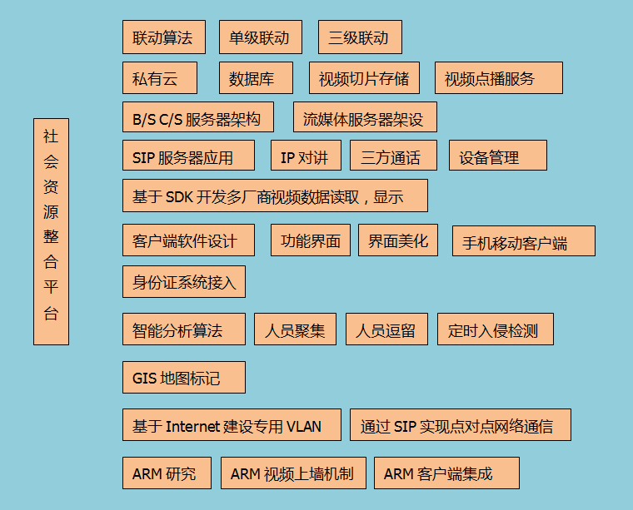
项目技术研究需求

Slide 6
二. 4G物联网行车管理系统
1.基于4G物联网卡实现的APN，网络数据传输研究
2. 视频资源统一整合：通过4G网络将各车辆视频统一介入指挥中心
3.车载硬盘录像机对车辆行驶过程中车辆数据采集，获取：车速，停车时间，地点，连续驾驶时长
4.GPS与地图系统对接：即时追踪车辆位置
注：GPS地图定位系统可应用至多方领域：物流，儿童保护，贵重物品保护等

Slide 7
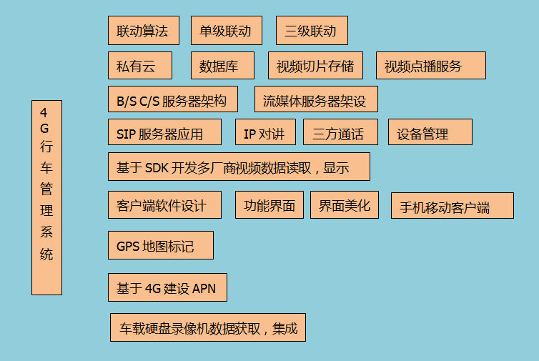
项目技术研究需求

Slide 8
三. 智能技防系统
1.视频资源统一整合：通过相应的监控设备，安防设备，实现视频监控，入侵检测等功能统一整合
2.统一接警：在监控点检测到有人入侵时，指挥中心会收到报警信号，并且将监控点当场画面显示在指挥中心大屏上。
3.巡更：每个巡查点安装考勤器，定时做巡查记录考勤，上传指挥中心。
4.数据储存：
①当有监控点检测到报警信息时候，对监控点现场画面进行切片存储；
②巡更数据
③设备状态反馈信息
④报警记录 ：可存储报警记录便于后期查询

Slide 9
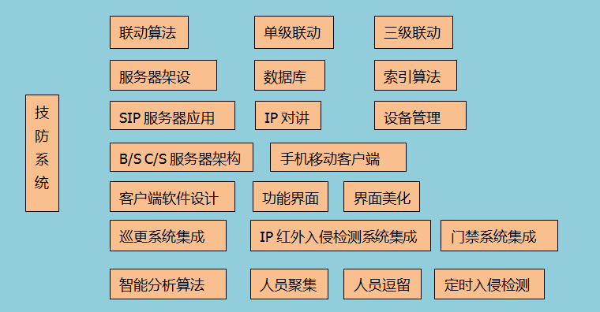
项目技术研究需求

Slide 10
四. 大数据视频分析系统
对前端摄像头获取的视频画面进行数据分析，获取特征数据：
人物体形： 高、矮、胖、瘦、四肢健全度
人物外貌; 发色、肤色、人脸
人物着装： 着装颜色（上衣，帽子，裤子颜色）
人物持物：人物手持物品形状，类型
车辆信息：车牌、车型、车身颜色、套牌对比
将以上特征数据进行大数据整合，再通过后台服务器算法研究，形成一套完整的视频追踪系统。

Slide 11
研究方向
1
视频分析算法
图片识别技术应用
2
3
大数据分析
网络通信
4
5
车联网
SIP协议应用
6

Slide 12
环境待遇
具体到西安和各位领导商榷

Slide 13
江苏艾道科信息技术有限公司
公司联系方式
公司热线：400 625 9980
联系电话：15989850117
传真：0519-85617886
公司E-mail：1687877521@qq.com
地址：江苏省常州市武进经发区西太湖电子商务产业园C-3042
公司网站：http：//www.idocker.net.cn

